Slide 1
Проект Pygame «Нелли»
Автор – Семененя Александра

Slide 2
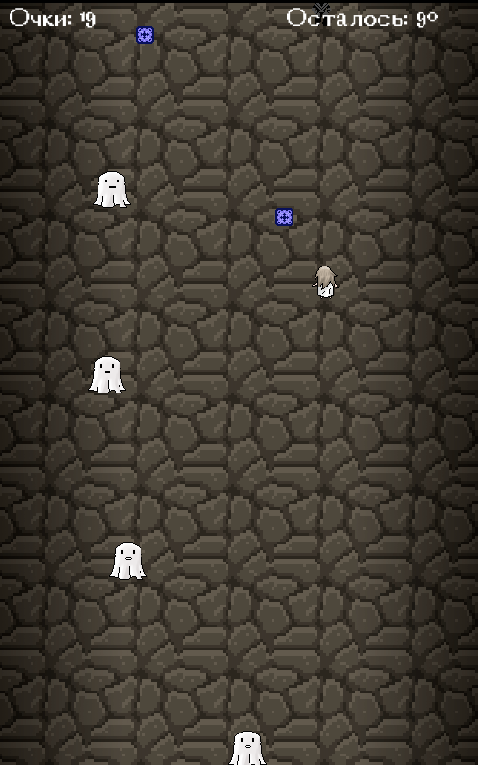
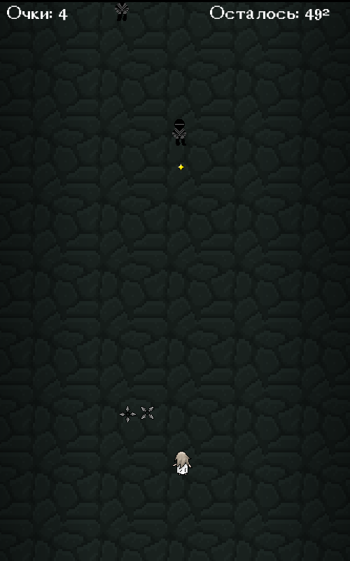
Введение
Идея проекта – игра с видом сверху, разделенная на три уровня.
Задача проекта – развлечение игрока.
Цель игры: игроку нужно продержаться определенное количество времени, избегая столкновений с врагами и уклоняясь от атак.

Slide 3
Описание реализации
В коде программы написано пять классов, все они наследуются от pygame.sprite.Sprite: Background, Player, Enemy, Bullet, PlayerBullet, ScoreBox, также в программе присутствуют 13 функций (24, если считать __init__ и update у классов). Вот примеры некоторых из них:
Экраны главного меню, победы и поражения
Сохранение очков в текстовый файл и их сортировка
Ускорение игрока при зажатии Shift
Инициализация переменных и игровой цикл также выделены в отдельную функцию

Slide 4
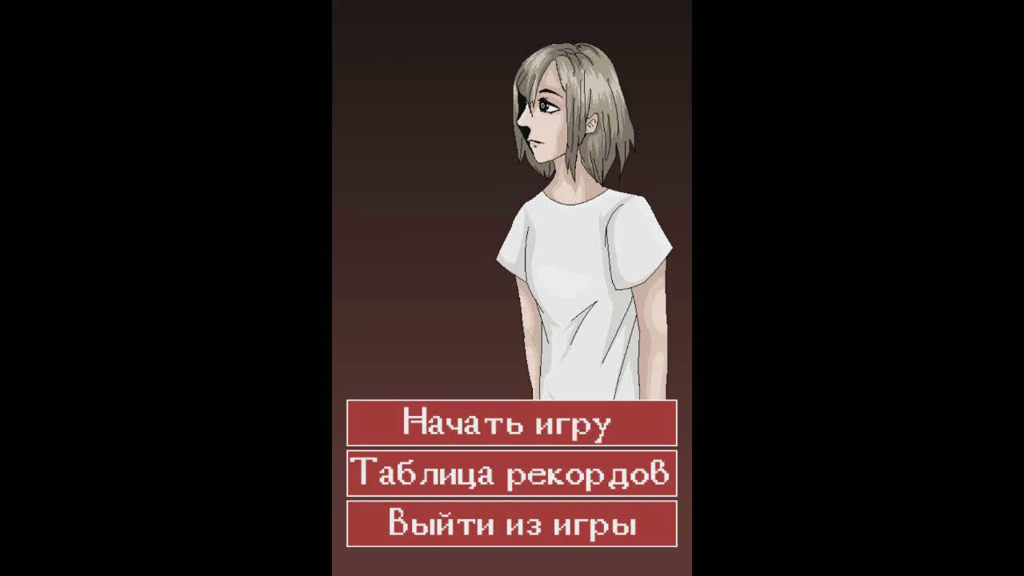
Скриншоты и видео

Slide 5
Что может быть доработано
Сохранение и загрузка уровня
Анимации при движении в разные стороны
Больше врагов, атакующих по-разному + боссы
Ввод имени игрока при сохранении рекорда

